Slide 1
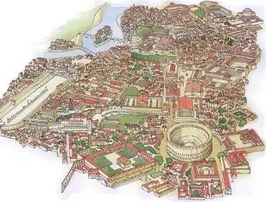
Das antike Rom
Eine Stunde zum antiken Rom von Daniel, Niko, David, Fritz

Slide 2
Aufbau der Stunde
Einstieg
2. Orientierung
3. Einstieg ins Material
4. Arbeitsphase
5. Besprechung

